Slide 1
Python
基于Python的接口验证及自动化数据分析

Slide 2
基于Python的接口验证

Slide 3
扩展库
import requests
import json
import HTMLTestRunner（2.0/3.0）
库安装方法：pip install xxx

Slide 4
requests->get示例
eg.#Get_demo.py
import requests
Appkey = 10005300 #Appkey
supportUrl = "http://s-slide-pre.api.xiaoying.co" #请求域名
api_imageconfig = "/api/rest/s/imageconfig" #方法名
requestParam_cn = "{\"b\":\"zh_CN\",\"c\":\"CN\"}"
head = {"Content-Type":"application/x-www-form-urlencoded","X-Forwarded-For":"115.197.180.232" }
params ={"serverVer":"1.0","appKey":Appkey,"requestParam":requestParam_cn}#请求参数
getData = requests.get(supportUrl + api_imageconfig, params=params,headers=head) #请求url
print(getData.text) #输出response数据

Slide 5
requests->post示例
eg.#Post_demo.py
#coding=utf-8
import requests #导入requests库
Appkey = 10005300
templeteUrl = "https://t-slide-pre.api.xiaoying.co"
api_ta = "/api/rest/t/ta"
Params_i = "{\"a\":\"zh_CN\"}" #业务参数i
data ={"a":"ta","b":"1.0","c":Appkey,"i":Params_i} #请求body
responseData = requests.post(templeteUrl + api_ta, data=data)
print(responseData.text) #输出response数据

Slide 6
Python解析JSON数据
Python的json模块提供了一种很简单的方式来编码和解码JSON数据。 其中两个主要的函数是 json.dumps() 和 json.loads()
eg. #Get_keyValue.py
data = json.loads(responseData.text) #解码JSON数据
print(data)
data1 = json.dumps(data) #编码json数据
print(data1)

Slide 7
获取某一键值
eg. #Get_keyValue.py
#data = json.loads(responseData.text) #json数据解码成字符串
global userCode
userCode = responseData["a"] #获取某一键值
#print(userCode)
return userCode
问题：如果不解码json数据会怎么样？

Slide 8
基于Python的接口自动化数据分析

Slide 9
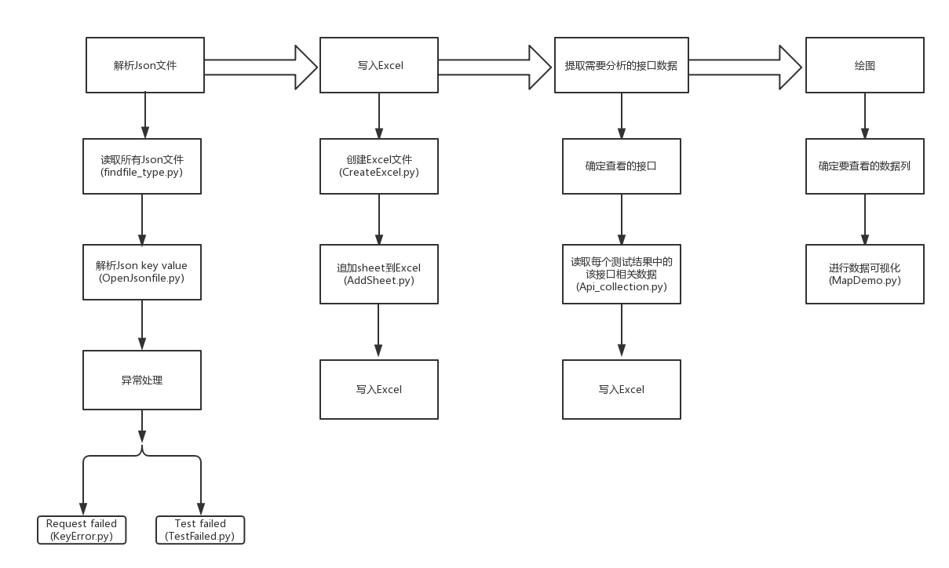
实现方法

Slide 10
扩展库
import os
import json
#导入Excel的扩展工具库
import xlwt # 写入Excel的扩展工具
import xlrd #读取Excel的扩展工具
from xlutils.copy import copy # xlutils是处理 Excel 文件的实用处理程序
#绘图
import numpy as np #数值计算扩展库
import pandas as pd #基于NumPy 的一种工具，该工具是为了解决数据分析任务而创建的
import matplotlib.pyplot as plt #Python 的 2D绘图库

Slide 11
名词解释-xlwt库
Python语言中，写入Excel文件的扩展工具(意为:xls文件write写入库)，可以实现指定表单、指定单元格的读取。
基本功能用法
a.创建Excel
workbook = xlwt.Workbook()
b.创建sheet
worksheet = workbook.add_sheet('My Worksheet')
c.写入内容
worksheet.write(0, 0, label = 'Row 0, Column 0 Value')
d.保存
workbook.save('Excel_Workbook.xls')

Slide 12
名词解释-xlrd库
Python语言中，读取Excel文件的扩展工具(意为:xls文件read库，只能读)，可以实现指定表单、指定单元格的读取。
基本功能用法
a.打开Excel文件读取数据
data = xlrd.open_workbook('xxxx.xls')
b.获取一个工作表
sheet = data.sheet.sheet_by_name(“sheet_name”)
c.获取整行和整列的值（数组）
sheet.row_values(i)
sheet.col_values(i)
d.获取行数和列数
nrows = sheet.nrows
ncols = sheet.ncols
e.循环行列表数据
for i in range(nrows ):
print table.row_values(i)

Slide 13
名词解释-xlutils库
xlutils 是处理 Excel 文件的实用处理程序，提供一个 Excel 文件处理实用程序集合
基本功能用法
a.xlutils.copy 复制 xlrd.Book 对象到 xlwt.Workbook 对象
b.xlutils.display 在一个用户友好和安全的界面显示 xlrd 相关的对象
c.xlutils.filter 分离和过滤 Excel 文件到新 Excel 文件的迷你框架
d.xlutils.margins 查找有多少包括有效数据的 Excel 文件
e.xlutils.save 序列化 xlrd.Book 对象
f.xlutils.styles 格式信息

Slide 14
名词解释-绘图相关库
numPy是Python的一种开源的数值计算扩展，可用来存储和处理大型矩阵，numPy提供了许多高级的数值编程工具，如：矩阵数据类型、矢量处理，以及精密的运算库，专为进行严格的数字处理而产生。
pandas 是基于numPy 的一种工具，该工具是为了解决数据分析任务而创建的，Pandas 纳入了大量库和一些标准的数据模型，提供了高效地操作大型数据集所需的工具，pandas提供了大量能使我们快速便捷地处理数据的函数和方法。
Matplotlib 是一个 Python 的2D绘图库，它以各种硬拷贝格式和跨平台的交互式环境生成出版质量级别的图形，通过 Matplotlib开发者可以仅需要几行代码，便可以生成绘图，直方图，功率谱，条形图，错误图，散点图等。
（plt.plot() #折线图、plt.bar() #柱状图、plt.barh() #条形图、plt.pie() #饼图、plt.scatter() #散点图、plt.boxplot() #箱线图、plt.hist() #直方图）
Notes:
使用python绘制常用的图表：http://www.jb51.net/article/91356.htm
用Python进行数据可视化的10种方法：http://www.sohu.com/a/42642223_308467

Slide 15
脚本拆分
json文件解析：OpenJsonfile.py
读取同一文件夹下所有同类型文件： Findfile.py & findfile_type.py
创键Excel文件：CreateExcel.py
异常处理：KeyError.py & TestFailed.py
读取Excel文件：ReadExcel.py
追加Excel sheet ：AddSheet.py
提取单个接口数据：Api_collection.py
绘图：MapDemo.py
VivaVideo示例：
数据提取：Results_VivaVideo.py
折线图：Map_VivaVideo_api.py
饼图：Map_VivaVideo_results.py

Slide 16
遇到的问题及解决方法
异常处理
a.请求异常
b.请求失败
读取同一文件夹下所有同类型文件
文件名太长导致无法添加sheet
读取sheet名称时第一个为空
Notes:
1.请求异常 KeyError reporter_170518_18314.json
2.请求失败 若运行结果为failed，打印出body数据
3.文件名太长导致无法添加sheet reporterComment_170608_2109.json os.path.splitext(fileList[i])[0] 文件名 os.path.splitext(fileList[i])[1] 后缀
4.读取同一文件夹下所有同类型文件
5.读取文件名时第一个为空置 因为在定义数组时写成了 fileList = [""]

